Slide 1
CRCM de Roscoff Collaborations équipe soignante /patients-parents
Présentation du 12 octobre 2017
Nantes
A Caroff- M Péran A Dirou-Floc h Morgane
Notes:
Dans cette présentation, nous ne développerons pas tout ce qu’induit la prise en charge du patient et son projet de soin personnalisé et partagé.
Bien évidemment dans ce cadre un retour lui est fait des contenus et orientations proposées faisant suite aux Réunions de Concertation Plurisdisciplinaires (RCP)
Nous avons souhaité mettre en évidence des exemple de collaborations avec les patients et ou leur familles

Slide 2
P Collaborations dans la structure :
Participation à la CRUQ
La Commission des Relations avec les Usagers et de la Qualité de la Prise en Charge (CRUQPC) est chargée d’assister et d’orienter toute personne qui s’estime victime d’un préjudice du fait de l’activité de l’établissement et de l’informer sur les voies de conciliation et de recours dont elle dispose. Un parent de patient participe à cette commission.
Participation au CLIN
un parent de patient est invité permanent aux réunions du Comité de lutte contre les Infections Nosocomiales.
Le Patient Traceur
Démarche qualité au cours de laquelle le patient est rencontré par l’équipe « patient traceur » afin de mesurer sa prise en charge selon les attendus ( identito vigilance, pec de la douleur etc…)
Notes:
Nous commencerons par dire la place des patients de façon générale au sein de la fondation

Slide 3
La La coordination des soins du CRCM
Cette mission essentielle au sein d’un CRCM suppose de nombreux liens directs avec les patients et/ou leurs familles afin d’organiser leur prise en soins dans les meilleurs conditions:
Liens lors du dépistage de la maladie
Echanges dans le suivi des soins (appels téléphoniques, suivi des cures ATB …)
Coordination dans la prise en charge entre les différents acteurs, prestataires
A la demande des familles, interventions dans le milieu scolaire ou auprès d’assistantes maternelles
Lors de la programmation des venues, où le patient informe de sa disponibilité, où les programmations sont ajustées en fonction des besoins
Participation d’un patient au programme Phare M.
Participation des Médecins du CRCM à l’assemblée territoriale VLM
Les familles et patients choisissent les thèmes
Notes:
Programmation des venues: le planning de ses activités lui est communiqué avant la venue, ce qui permet les réajustements si besoin
Programme phareM 2-12ans amelioration de l’etat nutritionnel
Améloration de l’activité physique ( participation 1 patient)

Slide 4
L L’éducation thérapeutique
Chaque patient, ou parent de patient se voit proposer l’intégration au programme d’Education thérapeutique:
après une présentation dudit programme, son adhésion signée sera recueillie par l’équipe soignante.
Sa collaboration avec le professionnel de santé permettra d’établir un Bilan Educatif Partagé (BEP)
puis à partir de là, toujours avec le patient, de définir les objectifs qui lui sont prioritaires.
Pour mener à bien les séances d’ETP des outils sont créés en collaboration avec le patient qui les teste et permet leur réajustement
Notes:
Fiche résumée du programme d’ETP Mucoviscidose présentée sur la plateforme ETP 29 qui recense l’ensemble des programmes proposés sur le territoire
Lien avec le GETHEM

Slide 5
E Expression vocale
Depuis décembre 2004, plusieurs ateliers musicaux ont vu le jour au centre de Perharidy à Roscoff .
En septembre 2006, le chant a trouvé une place privilégiée auprès
des patients vivant avec la mucoviscidose, lors de leur hospitalisation.
L’expression vocale se dispense en individuel dans les chambres ou en salle de musique.
les séances sont animées par une musicothérapeute.
La première séance est un temps d’échange, afin de connaître les goûts musicaux du patient, « sa pratique musicale » mais aussi ses éventuelles pratiques sportives, sa manière d’appréhender la respiration.
Les objectifs de cette expression vocale sont de développer l’écoute, d’amener à une découverte de soi, de trouver l’amusement et le plaisir de chanter.
On peut y fredonner, murmurer, mais aussi crier, rire, vibrer, danser, et bien sûr CHANTER.
Les patients « ressource » participent au groupe de réflexion pluridisciplinaire créé en 2006 et témoignent des bienfaits de cette activité et du prolongement qu’ils peuvent dans leur vie personnelle ….
Notes:
Extrait du n°119 de Vaincre la Mucoviscidose
Le bilan annuel se fait en présence de un ou plusieurs patients qui font part de leur expérience et du prolongement de l’activité dans le vie personnelle

Slide 6
Groupes de paroles
Les groupes de paroles sont destinés aux familles d’enfants et d’adolescents suivis sur le CRCM.
Sont proposées 2 dates /an
Les groupes sont animés par la psychologue du service ainsi qu’un médecin pédiatre
Notes:
Pas de thème précis en objet de réunion; les familles sont ciblées par tranches d’âges
Groupes famille enfants 1 à 6 ans
Groupes familles ado ( questionnaires aux familles pour recueil de l’attendu : ex difficile de venir sur un we d’où l’idée de réaliser le groupe de paroles sur venue des ados ( pas sans difficulté)

Slide 7
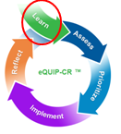
L l La Recherche Clinique
eQUIP-CR à Roscoff : en résumé
Notes:
Le CRCM de Roscoff participe à x études: exemple PTC, Orkambi, le Tezacaftor,

Slide 8
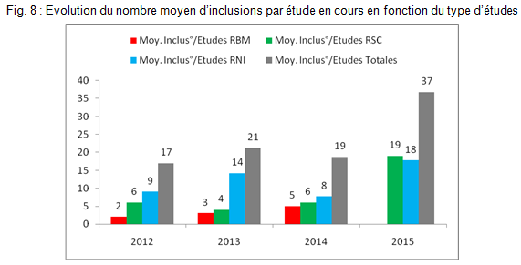
eQUIP-CR à Roscoff : en résumé
Août 2012 – novembre 2013 : 5 réunions
Actions diverses autour de 2 objectifs principaux :
Améliorer la communication auprès des patients
Améliorer la communication avec l’équipe soignante

Slide 9
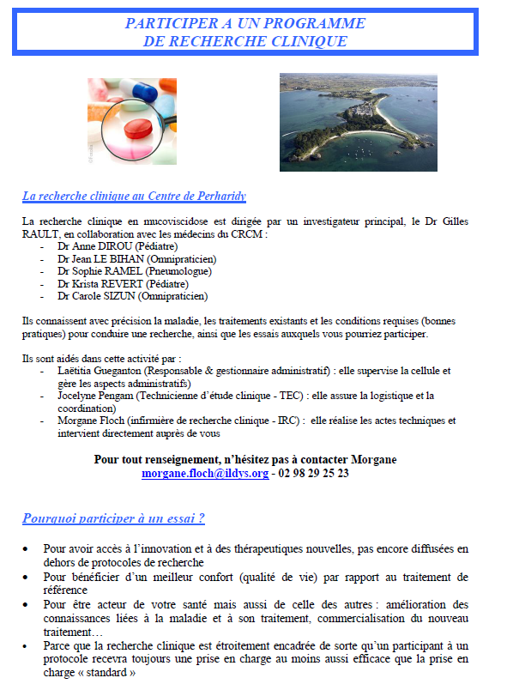
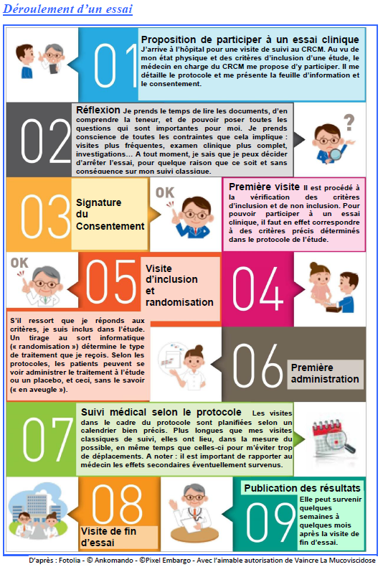
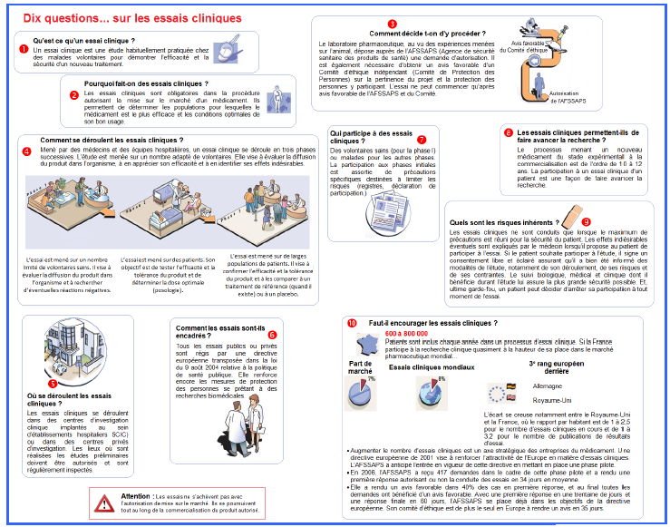

Slide 10
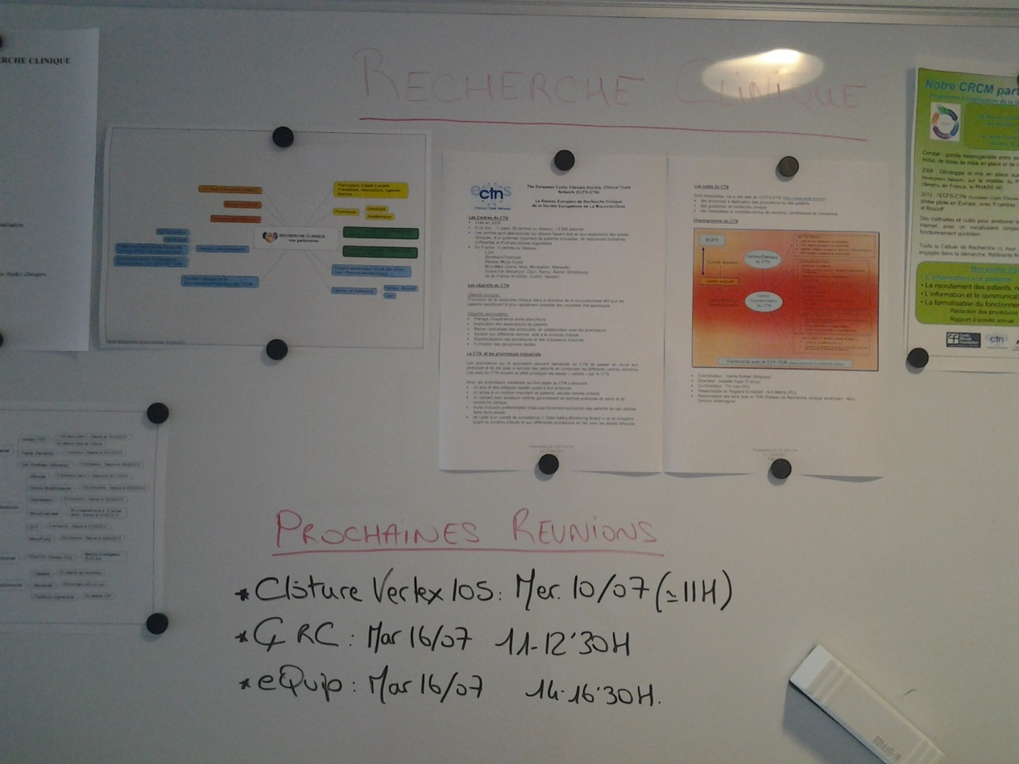
Le mur d’affichage
HJ et Coordination des soins
La présentation de la cellule
L’affiche Equip
La plaquette information patient
Les différentes phases d’un essai clinique

Slide 11
G Groupes de travail :
Récente mise en place d’un groupe de travail sur la Fertilité et la Mucoviscidose incluant un patient:
Réunion de travail avec invitation de patients sur l’hypofertilité et le prélèvement précoce de spermatozoïdes, en partenariat avec le CHU de Brest
Groupe de travail sur le sport et la mucoviscidose :
Collaboration APA et patient soit lors des hospitalisations du patient ou lors de réunions programmée
Collaboration avec responsable CECOREM sur création d’outils adaptés sur activités sportives en réhabilitation respiratoire.

Slide 12
les projets ……
les projets ……
Dans les projets:
Questionner la création d’un collectif de patients ou de parents de patients
Publication d’une Newsletter à destination des patients et de leur famille
La mise en place de groupes de paroles pour les adultes.
Notes:
La newletter sera un outil de communication sur les temps forts du CRCM , ses groupes de paroles, les études de recherche clinique, les évènements à venir, sportifs ou autre

Slide 13
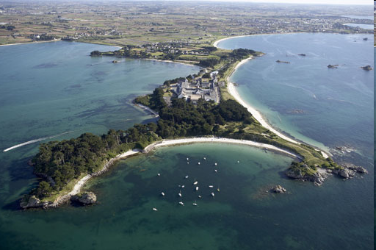
Merci pour votre attention
Vos questions ?

